Slide 1


Intelligent Data Management with SQL Server
Session: 7
Azure SQL
Notes:
Phiên 7: Azure SQL

Slide 2
Objectives
Explain Azure SQL
List the features and benefits of Azure SQL
State the differences between Azure SQL and on-premises SQL Server
Explain steps to connect Azure SQL with SSMS
Session 7/ 2
Notes:
Mục tiêu
Giải thích Azure SQL
Liệt kê những lợi ích của Azure SQL
Nêu sự khác biệt giữa Azure SQL và SQL Server tại chỗ
Liệt kê các bước để kết nối Azure SQL với SSMS

Slide 3
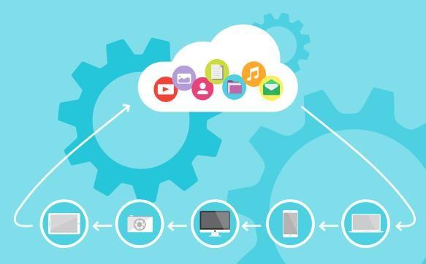
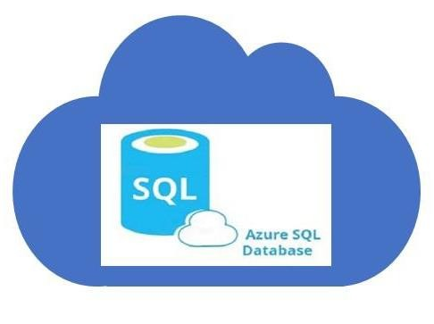
Introduction
Cloud computing is a technology trend involving delivery of software, platforms, and infrastructure as services through Internet or networks.
Microsoft Azure is a key offering in Microsoft's suite of cloud computing products and services.
Database functions of Microsoft's cloud platform are provided by Microsoft Azure SQL Database, which is commonly known as Azure SQL.
Data on Azure SQL does not have the constraint of being location-specific.
This means that the data stored in SQL Azure can be viewed and edited from any location, as the entire data is stored on cloud storage platform.
Session 7/ 3
Notes:
Giới thiệu
Điện toán đám mây là một xu hướng công nghệ, liên quan đến việc cung cấp phần mềm, nền tảng và cơ sở hạ tầng là dịch vụ thông qua Internet hoặc mạng.
Microsoft Azure là một cung cấp chính trong bộ sản phẩm và dịch vụ điện toán đám mây của Microsoft.
Các chức năng cơ sở dữ liệu của nền tảng đám mây của Microsoft được cung cấp bởi Microsoft Azure SQL Database, thường được gọi là Azure SQL
Dữ liệu trên Azure SQL không có ràng buộc cụ thể về vị trí.
Điều này có nghĩa là dữ liệu được lưu trữ trong Azure SQL có thể được xem và chỉnh sửa từ bất kỳ vị trí nào, vì toàn bộ dữ liệu được lưu trữ trên nền tảng lưu trữ đám mây.

Slide 4

Azure SQL 1-3
Cloud based relational database service that leverages existing SQL Server technologies
Extends functionality of Microsoft SQL Server for developing applications that are Web-based, scalable, and distributed
Is not just a single product but refers to a family of managed, intelligent, and secure products that use the SQL Server database engine in the Azure cloud
Session 7/ 4
Notes:
Azure SQL 1-3
Là một dịch vụ cơ sở dữ liệu quan hệ dựa trên đám mây tận dụng các công nghệ SQL Server hiện có.
Mở rộng chức năng của Microsoft SQL Server để phát triển các ứng dụng dựa trên Web, có thể mở rộng và phân phối.
Không chỉ là một sản phẩm duy nhất mà còn đề cập đến một gia đình các sản phẩm được quản lý, thông minh và bảo mật sử dụng công cụ cơ sở dữ liệu SQL Server trong đám mây Azure

Slide 5
Azure SQL 2-3
Was earlier known by other names such as SQL Azure, SQL Server Data Services, SQL Services, and Windows Azure SQL Database.
Can be used to store and manage data using queries and other functions that are similar to SQL Server 2019.
Enables users to perform relational queries, search operations, and synchronize data with mobile users and remote back offices. Azure SQL can store and retrieve both structured and unstructured data.
Can also be used in collaboration with other Azure applications, through Visual Studio IDE.
Session 7/ 5
Notes:
Azure SQL 2-3
Trước đó được biết đến với các tên khác như SQL Azure, SQL Server Data Services, SQL Services và Windows Azure SQL Database
Có thể được sử dụng để lưu trữ và quản lý dữ liệu bằng cách sử dụng các truy vấn và các chức năng khác tương tự như SQL Server 2019
Cho phép người dùng thực hiện các truy vấn quan hệ, thao tác tìm kiếm và đồng bộ hóa dữ liệu với người dùng di động và các văn phòng từ xa. Azure SQL có thể lưu trữ và truy xuất cả dữ liệu có cấu trúc và không cấu trúc.

Slide 6
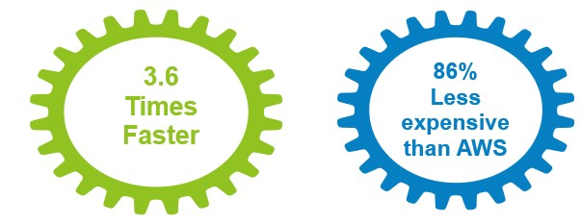
Azure SQL 3-3
One of the competitors to Azure SQL is Amazon Web Services (AWS) and its Relational Database Services (RDS) product. Azure SQL is often compared to AWS RDS.
Azure SQL is:
Both cloud based as well as on-premises applications can use the Azure SQL database.
Applications retrieve data from Azure SQL through a protocol known as Tabular Data Stream (TDS).
Session 7/ 6
Notes:
Azure SQL 3-3
Một trong những đối thủ cạnh tranh với Azure SQL là Amazon Web Services (AWS) và sản phẩm Relational Database Services (RDS) của nó. Azure SQL thường được so sánh với AWS RDS
Azure SQL là:
Nhanh hơn 3,6 lần
86% ít tốn kém hơn AWS
Cả 2 đám mây cũng như các ứng dụng tại chỗ có thể sử dụng cơ sở dữ liệu Azure SQL.
Các ứng dụng lấy dữ liệu từ Azure SQL thông qua một giao thức được gọi là luồng dữ liệu dạng bảng (TDS - Tabular Data Stream).

Slide 7







Services and Products in the Azure SQL Family
SQL Server on Azure Virtual Machines
Azure SQL Managed Instance
Azure SQL Database
Azure SQL Edge
Facilitates migration of existing apps or building new apps on the cloud for mission- critical SQL Server workloads.
Is the intelligent, scalable, cloud database service combining the broadest SQL Server engine compatibility with benefits of a fully managed platform as a service.
Is the intelligent, scalable, relational database service built for the cloud. It is always up to date, with AI-powered and automated features that optimize performance.
Is a small-footprint, edge-optimized SQL database engine with built-in Artificial Intelligence (AI).
Session 7/ 7
Notes:
Dịch vụ và sản phẩm trong gia đình Azure SQL
SQL Server on Azure Virtual Machines
Tạo điều kiện cho việc di chuyển các ứng dụng hiện có hoặc xây dựng các ứng dụng mới trên đám mây cho nhiệm vụ quan trọng khối lượng công việc SQL Server.
Azure SQL Managed Instance
Là dịch vụ cơ sở dữ liệu đám mây thông minh, có thể mở rộng, kết hợp khả năng tương thích của công cụ SQL Server rộng nhất với lợi ích của nền tảng được quản lý đầy đủ như một dịch vụ.
Azure SQL Database
Là dịch vụ cơ sở dữ liệu quan hệ thông minh, có thể mở rộng, được xây dựng cho đám mây. Nó luôn luôn cập nhật, với các tính năng được hỗ trợ và tự động AI tối ưu hóa hiệu suất
Azure SQL Edge
Là một công cụ cơ sở dữ liệu SQL nhỏ được tối ưu hóa cùng tích hợp trí tuệ nhân tạo (AI).

Slide 8
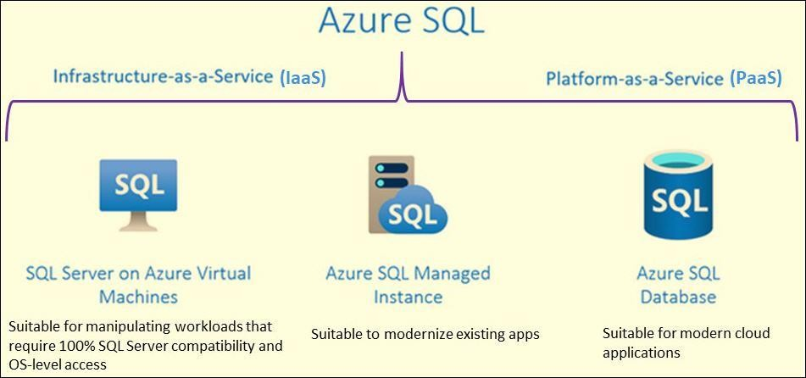
Azure SQL Services
Session 7/ 8
Notes:
Các dịch vụ Azure SQL
SQL Server on Azure Virtual Machines
Thích hợp để thao tác khối lượng công việc yêu cầu khả năng tương thích 100% máy chủ SQL và quyền truy cập cấp hệ điều hành
Azure SQL Managed Instance
Thích hợp để hiện đại hóa các ứng dụng hiện có
Azure SQL Database
Thích hợp cho các ứng dụng đám mây hiện đại

Slide 9
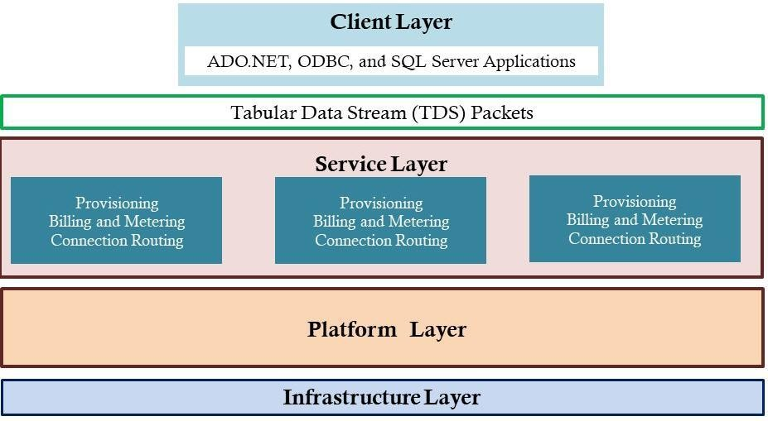
Azure SQL Architecture 1-2
Session 7/ 9
Notes:
Kiến trúc Azure SQL 1-2

Slide 10


Azure SQL Architecture 2-2
Client Layer
Acts as an interface for applications. Includes SQL Server tools, Open Database Connectivity (ODBC), ADO.NET, and
Hypertext Preprocessor (PHP).
TDS transfers data between applications and SQL Databases and also communicates with applications.
Platform Layer
Includes systems (data nodes) that host actual Azure SQL Server in the data center. Each SQL Database is stored in one of the nodes and is replicated twice across two different physical servers. Azure SQL ensures that multiple copies of servers are kept within the Azure Cloud. It also ensures that the copies are synchronized when data in them is manipulated.
Service Layer
Infrastructure Layer
Lies in between platform and client
Is the bottom-most layer of the architecture and is responsible for administration of OS and physical hardware.
layers and acts as a between the two. It Microsoft Azure SQL
doorway validates Database
requests and authenticates a user.
Also, it between routes
establishes a connection
client and packets
server and using this
© Aptech Ltd.
connection.
Session 7/ 10
Notes:
Kiến trúc Azure SQL 1-2
Client Layer
Hoạt động như một giao diện cho các ứng dụng. Bao gồm các công cụ SQL Server, mở kết nối cơ sở dữ liệu (ODBC), ADO.NET, và tiền xử lý siêu văn bản (PHP). TDS chuyển dữ liệu giữa các ứng dụng và cơ sở dữ liệu SQL và cũng giao tiếp với các ứng dụng.
Service Layer
Nằm giữa các lớp nền tảng và máy khách và đóng vai trò là một ô cửa giữa hai người. Nó yêu cầu xác thực cơ sở dữ liệu Microsoft Azure SQL và xác thực người dùng. Ngoài ra, nó thiết lập một kết nối giữa Client và Server và định tuyến các gói tin sử dụng kết nối này.
Platform Layer
Bao gồm các hệ thống (nút dữ liệu) lưu trữ máy chủ Azure SQL thực tế trong Trung tâm dữ liệu. Mỗi cơ sở dữ liệu SQL được lưu trữ trong một trong các nút và được sao chép hai lần trên hai máy chủ vật lý khác nhau. Azure SQL đảm bảo rằng nhiều bản sao của các máy chủ được giữ trong đám mây Azure. Nó cũng đảm bảo rằng các bản sao được đồng bộ hóa khi dữ liệu trong chúng được thao tác.
Infrastructure Layer
Là lớp dưới cùng của kiến ​​trúc và chịu trách nhiệm quản trị hệ điều hành và phần cứng vật lý

Slide 11













Features and Benefits of Azure SQL
Lower cost
Scalability
Usage of TDS
Automatic failover measures
Flexibility in service usage
Transact-SQL support
Notes:
Các tính năng và lợi ích của Azure SQL
Chi phí thấp hơn
Khả năng mở rộng
Sử dụng TDS - Tabular Data Stream
Các biện pháp chuyển đổi dự phòng tự động
Linh hoạt trong việc sử dụng dịch vụ
Hỗ trợ Transact-SQL

Slide 12







Difference between Azure SQL and On-Premises SQL Server
On-premises SQL Server provides a number of tools for monitoring and management. All these tools may not be supported by Azure SQL, as there are a limited set of tools that are available in this version.
Tools
Backup and restore function must be supported in on-premises SQL Server for disaster recovery. For Azure SQL, as all the data is on the cloud platform, backup and restore is not required.
Backup
USE statement
USE statement is not supported by Azure SQL. Hence, the user cannot switch between databases in Azure SQL as compared to on-premises SQL Server.
Azure SQL supports only SQL Server authentication and on-premises SQL Server supports both SQL Server authentication and Windows Authentication.
Authentication
Transact-SQL support
Not all Transact-SQL functions are supported by Azure SQL.
Accounts and Logins
In Azure SQL, administrative accounts are created in the Azure management portal. Hence, there are no separate instance-level user logins.
Firewalls settings for allowed ports and IP addresses can be managed on physical servers for on-premises SQL Server. As an Azure SQL database is present on cloud, authentication through logins is the only method to verify the user.
Firewalls
Notes:
Sự khác biệt giữa SQL Azure và SQL Server Server tại chỗ
Các công cụ:
SQL Server tại chỗ cung cấp một số công cụ để giám sát và quản lý. Tất cả các công cụ này có thể không được hỗ trợ bởi SQL Azure trong phiên bản này.
Sao lưu:
Chức năng sao lưu và khôi phục phải được hỗ trợ trong SQL Server tại chỗ để khôi phục thảm họa. Đối với SQL Azure, vì tất cả các dữ liệu nằm trên nền tảng đám mây, sao lưu và khôi phục là không cần thiết.
Phát biểu USE:
Tuyên bố USE không được hỗ trợ bởi SQL Azure. Do đó, người dùng không thể chuyển đổi giữa các cơ sở dữ liệu trong SQL Azure so với SQL Server tại chỗ.
Xác thực:
SQL Azure chỉ hỗ trợ xác thực SQL Server và SQL Server tại chỗ hỗ trợ cả xác thực SQL Server và xác thực Windows.
Hỗ trợ Transact-SQL:
Không phải tất cả các hàm Transact-SQL được hỗ trợ bởi SQL Azure
Tài khoản và đăng nhập:
Trong SQL Azure, tài khoản quản trị được tạo trong cổng thông tin quản lý Azure. Không có thông tin đăng nhập người dùng cấp phép riêng biệt.
Tường lửa:
Cài đặt tường lửa cho các cổng được phép và địa chỉ IP có thể được quản lý trên các máy chủ vật lý cho máy chủ SQL tại chỗ. Là một cơ sở dữ liệu SQL Azure có mặt trên đám mây, xác thực thông qua đăng nhập là phương thức duy nhất để xác minh người dùng.

Slide 13
Azure SQL Pricing
Azure SQL Plans
Free
Paid
Virtual core (vCore)- based purchasing model
DTU-based purchasing model
14
Notes:
Giá Azure SQL

Slide 14
Connect to SQL Azure with SSMS 1-4
Creating a database on the cloud:
Type the address http://portal.azure.com in the Address bar of your browser and sign
up/sign in.
1
Click Start under Start with an Azure free trial. Fill in the required information for a new Azure SQL account. Verify your identity through phone and credit card.
2
Click SQL databases under Azure services. The SQL databases page will be displayed.
3
Click Create SQL database at the bottom of the page. You will be asked to fill up information such as database name and server name.
4
When you finish creating the new server and specify that server name, click
Review+create on Create SQL Database page. The database will be successfully created.
5
14
Notes:
Kết nối với SQL Azure với SSMS 1-4
Tạo cơ sở dữ liệu trên đám mây.
Nhập địa chỉ https://portal.azure.com vào thanh địa chỉ của trình duyệt và chọn Sign up/Sign in
Click vào Start dưới Start with an Azure free trial. Điền thông tin cần thiết cho một tài khoản Azure SQL mới. Xác minh danh tính của bạn thông qua điện thoại và thẻ tín dụng.
Click vào SQL Databases dưới Azure services. Trang SQL Databases sẽ được hiển thị.
Click vào Create SQL Database ở cuối trang. Bạn sẽ được yêu cầu điền thông tin như tên cơ sở dữ liệu và tên máy chủ.
Khi bạn hoàn tất việc tạo máy chủ mới và chỉ định tên máy chủ đó, Click vào Review+Create trên trang Create SQL Database. Cơ sở dữ liệu sẽ được tạo thành công.

Slide 15
Connect to Azure SQL with SSMS 2-4
The process of connecting SQL Azure with SSMS is as follows:
1.Sign in to your Microsoft Azure account online.
2.Open Microsoft SQL Server Management Studio.
3. In Connect to Server dialog box, specify name of the Azure SQL server.
4. In Authentication box, select SQL Server Authentication.
14
Notes:
Kết nối với SQL Azure với SSMS 2-4
Quá trình kết nối SQL Azure với SSMS như sau:
Đăng nhập vào tài khoản Microsoft Azure trực tuyến của bạn.
Mở Microsoft SQL Server Management Studio
Trong hộp thoại Connect to Server, chỉ định tên của máy chủ Azure SQL.
Trong hộp Authentication, chọn Server Authentication

Slide 16
Connect to Azure SQL with SSMS 3-4
5. In the Login box, type the name of the Azure SQL administrator account and the password.
7. Sign in to Azure by clicking Sign In. Your client IP address will be automatically populated in corresponding box.
6. Click Connect. You may then be prompted to create a new firewall rule.
8. Click Connect. Connection to database is successfully established.
9. Right-click the Tables node and click New→Table.
14
Notes:
Kết nối với SQL Azure với SSMS 3-4
Trong hộp Login, nhập tên của tài khoản quản trị viên Azure SQL và mật khẩu.
Nhấp vào Connect. Sau đó, bạn có thể được nhắc tạo quy tắc tường lửa mới.
Đăng nhập vào Azure bằng cách click vào Sign In. Địa chỉ IP client của bạn sẽ được tự động điền vào trong hộp tương ứng.
Nhấp vào Connect. Kết nối đến cơ sở dữ liệu được thiết lập thành công.
Nhấp chuột phải vào nút Tables và click vào New -> Table.

Slide 17
Connect to Azure SQL with SSMS 4-4
11. Open the Azure portal and in the SQL Database dashboard, click Query Editor on the left pane.
12.You will be asked to authenticate
your user
credentials.
Specify the login name and password.
10.Add columns and save the table.
13.The Query Editor on the cloud will be displayed.
14
Notes:
Kết nối với SQL Azure với SSMS 4-4
Thêm cột và lưu bảng.
Mở Azure Portal và trong bảng điều khiển SQL Database, click vào Query Editor trên khung bên trái.
Bạn sẽ được yêu cầu xác thực người dùng. Chỉ định tên đăng nhập và mật khẩu.
Trình Query Editor trên đám mây sẽ được hiển thị.

Slide 18
Summary
Microsoft Azure SQL is a cloud based relational database service that leverages existing SQL Server technologies.
Azure SQL enables users to perform relational queries, search operations, and synchronize data with mobile users and remote back offices.
Azure SQL can store and retrieve both structured and unstructured data.
Applications retrieve data from Azure SQL through a protocol known as Tabular Data Stream (TDS).
SQL Server on Azure Virtual Machines, Azure SQL Database, Azure SQL Managed Instance, and Azure SQL Edge are the services under Azure SQL.
Users can connect to Azure SQL using SSMS.
14
Notes:
Tóm lược
Microsoft SQL Azure là một dịch vụ cơ sở dữ liệu quan hệ dựa trên đám mây tận dụng các công nghệ SQL Server hiện có.
SQL Azure cho phép người dùng thực hiện các truy vấn quan hệ, thao tác tìm kiếm và đồng bộ hóa dữ liệu với người dùng di động và các văn phòng từ xa.
SQL Azure có thể lưu trữ và truy xuất cả dữ liệu có cấu trúc và không cấu trúc.
Các ứng dụng Lấy dữ liệu từ Azure SQL thông qua một giao thức được gọi là luồng dữ liệu dạng bảng (TDS).
SQL Server trên Azure Virtual Machines, Azure SQL Database, Azure SQL Managed Instance và Azure SQL Edge là các dịch vụ theo Azure SQL
Người dùng có thể kết nối với Azure SQL bằng SSMS.

